Slide 1
الأنشطة الاقتصادية
الصناعة و التجارة و الخدمات

Slide 2
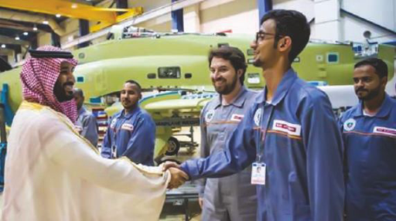
الوحدة السابعة
الدراسات الاجتماعية والمواطنة
الأنشطة الاقتصادية
7
صاحب السمو الملكي الأمير محمد بن سلمان بن عبدالعزيز يصافح
الشباب السعودي العاملين في الشركة السعودية للصناعات العسكرية
الأنشطة الاقتصادية
الصناعة
أ
هي تحويل المادة الخام الأولية (زراعية - حيوانية - معدنية) من حالتها الأولية إلى منتَجٍ أكثر فائدةً للإنسان (بضائع وسلع).

Slide 3
أهم فوائد الصناعة :
الحصول على الأموال ببيع السلع وتسويقها
توفير ما يحتاج إليه السُّكّان من المواد المختلفة
تحقيق تقدُّم اقتصادي للوطن
توفير فُرَص العمل لعدد كبير من السُّكّان.

Slide 4
تجدنا في جوجل

Slide 5
أهم مُقَوِّمات الصناعة:
رأس
المال
المادة
الخام
الأسواق
الخبرة
الفنية
وسائل
النقل
مصادر
الطاقة

Slide 6
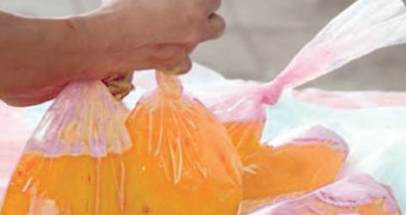
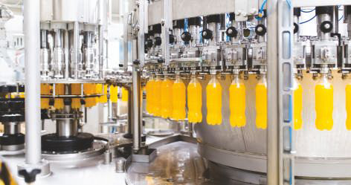
الوحدة السابعة
2
1
الدراسات الاجتماعية والمواطنة
الأنشطة الاقتصادية
7
نشاط 1
أ
أيٌّ من الصورتين تمثِّل النَّمَطَ التقليديَّ للصناعة؟
الجواب
الصورة رقم 2
أيُّ النَّمَطَين يعطي إنتاجاً وافراً؟
الجواب
الصورة رقم 1
أيُّ النَّمَطَين أفضل و لماذا؟
الجواب
1 لأنها أسهل و تعتمد على الآلات و انتاجها أكثر

Slide 7
الوحدة السابعة
الدراسات الاجتماعية والمواطنة
الأنشطة الاقتصادية
7
نشاط 1
أ
لو كنت أمتلك مالاً لأنشأت مصنعاً أُسَمِّيه ............................................
الجواب
مناطق تركُّز الثروة الحيوانية،
ويُنتج هذا المصنع ...................................... ؛ ليُستفاد منه في
.....................................
الجواب
أجب كما تريد
أنا أحب ......................................... ، وآكل مما ......................................... في أرضه وألبس مما .............................. في مصانعه.
الجواب
أحب وطني , أكل مما يزرع فيه و ألبس مما يصنع في مصانعه

Slide 8
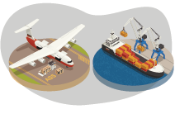
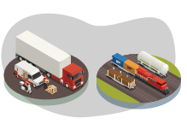
الوحدة السابعة
التجارة الخارجية
التجارة الداخلية
الدراسات الاجتماعية والمواطنة
الأنشطة الاقتصادية
7
الأنشطة الاقتصادية
التجارة:
أ
التجارة هي حركة البيع والشراء لمُخْتَلِف أنواع السِّلَع المحلية والمستوردة.
التجارة الداخلية : هي بيع السِّلَع والبضائع وشراؤها داخل الوطن
التجارة الخارجية : هي بيع (تصدير) وشراء (استيراد) السِّلَع والبضائع بين الوطن ودولٍ أخرى

Slide 9
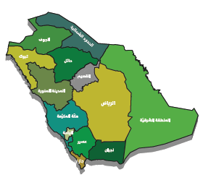
الوحدة السابعة
الدراسات الاجتماعية والمواطنة
الموارد الاقتصادية
7
الأنشطة الاقتصادية
التجارة:
أ
الصادرات: (ومنها النفط خاماً ومكرَّراً، والتمور والمنتَجات المحلية).
1
الواردات: ومنها (الآلات، ووسائل النقل، والأجهزة الكهربائية، والمواد الغذائية).
2
الميزان التجاري: هو الفرق بين قيمة صادرات الدولة وقيمة وارداتها.
وتحرص حكومة وطني المملكة العربية السعودية على أن تكون قيمة الصادرات أعلى من قيمة الواردات؛ ليصبح الميزان التجاري في مصلحة الوطن.
3

Slide 10
الوحدة السابعة
الدراسات الاجتماعية والمواطنة
الأنشطة الاقتصادية
7
نشاط 2
أ
يذكر الطلبة ثلاث سِلَعٍ تُصنَّع في وطني المملكة العربية السعودية، وتُستعمَل في الحياة اليومية:
الجواب
الأثاث
الجواب
السجاد
الجواب
المواد الغذائية

Slide 11
الوحدة السابعة
الدراسات الاجتماعية والمواطنة
الأنشطة الاقتصادية
7
نشاط 3
أ
يُكمل الطلبة الفراغ الآتي بما يناسبه:
أفضِّل السلع الوطنية بسبب ........................
الجواب
بسبب أنها صنعت في وطني

Slide 12
الوحدة السابعة
الدراسات الاجتماعية والمواطنة
الأنشطة الاقتصادية
7
صاحب السمو الملكي الأمير محمد بن سلمان بن عبدالعزيز يصافح
الشباب السعودي العاملين في الشركة السعودية للصناعات العسكرية
الأنشطة الاقتصادية
الصناعة
أ
تشمل الأنشطة في مجالات: التعليم، والصحة، والنقل، والتَّرْفيه، وخِدْمات الإقامة والطعام، والمعلومات والاتصالات، والإدارة.

Slide 13
الوحدة السابعة
الدراسات الاجتماعية والمواطنة
الأنشطة الاقتصادية
7
نشاط 4
أ
يحدِّد الطلبة وظيفتين من الوظائف الحكومية في كلٍّ من:
المدرسة
المعلم
المدرسة
الحارس
المستشفى
الدكتور
المستشفى
الممرض

Slide 14
انتهى الدرس

Slide 15
جميع الحقوق محفوظة لموقع حلول اون لاين يحق لك الاستخدام والتعديل عليها كما تشاء لكن يحرم بيعها او نشرها في المواقع الاخرى

